Slide 1
Trabalho sobre diagrama de sequencia
Grupo de até 4 pessoas

Slide 2
Elaborar um diagrama de sequencia para uma locadora conforme a descrição e diagrama de classes a seguir:
O atendente deve verificar se o sócio está cadastrado, se este não estiver, alocação deve ser recusada.
Em seguida, deve verificar se o sócio possui alguma locação pendente, caso em que também recusará o empréstimo.
Se o sócio existir e não tiver locações pendentes, então a locação deverá ser registrada e as cópias emprestadas ao sócio.
Durante o registro de locação da locação, deverão ser registrados também os itens da locação.

Slide 3
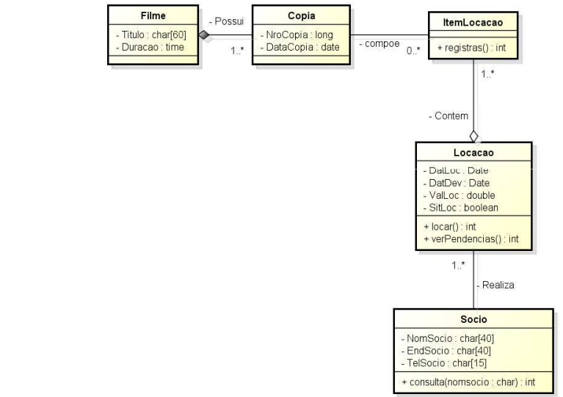
Diagrama de Classes

Slide 4
Elaborar um diagrama de sequencia para um controle de cursos conforme a descrição e diagrama de classes a seguir:
Primeiramente o atendente deve verificar e apresentar ao cliente interessado os cursos oferecidos pela empresa
Em seguida, caso o aluno tenha interesse por algum curso, o atendente deve verificar e apresentar ao aluno as turmas relativas ao curso em questão
Caso o aluno queira se matricular, então o atendente primeiramente irá verificar se o aluno já se encontra cadastrado. Caso não esteja cadastrado, ou desatualizado, o atendente irá cadastrá-lo e em seguida realizará sua matrícula.

Slide 5
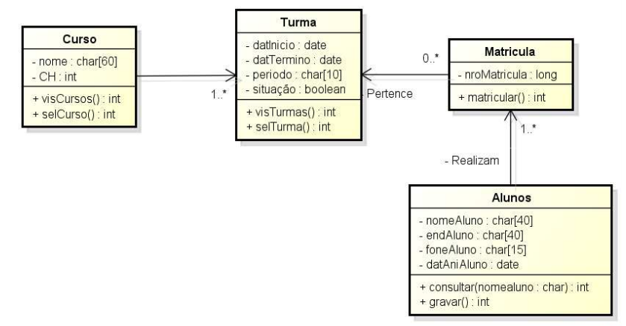
Diagrama de classes

Slide 6
Observação
Reveja a aula anterior, slide e vídeo sobre a criação do diagrama de sequencias.
O aluno deverá entregar o arquivo em PowerPoint contendo:
Estudo de caso
Diagrama de classes
Diagrama de sequencias
Apenas complete este slide alterando o nome para o nome dos integrantes do grupo!

